Slide 1
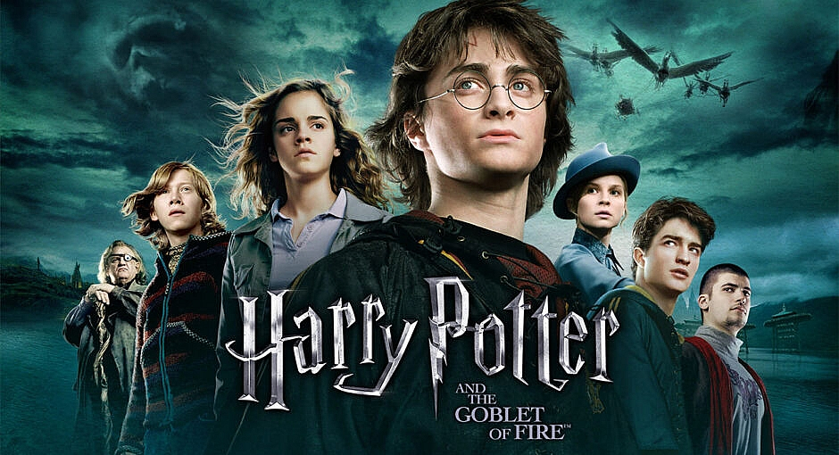
Мой любимый фильм

Slide 2
"Гарри Поттер" — это серия книг, написанная Дж.K. Роулинг, которая была адаптирована в успешные фильмы. История о молодом волшебнике, его друзьях и их борьбе с силами зла захватила воображение миллионов.
Основные темы
Дружба: Взаимоотношения Гарри, Рона и Гермионы показывают, как важна поддержка и верность друзей.
Храбрость и самопожертвование: Персонажи часто сталкиваются с трудными выборами, показывая, что иногда нужно поступать по совести.
Сила любви: Любовь как главная сила, способная победить зло, пронизывает всю историю.
Персонажи
Гарри Поттер: Главный герой, обладающий уникальными способностями и судьбой.
Гермиона Грейнджер: Умная и решительная подруга Гарри, символ знаний и силы.
Рон Уизли: Верный друг, который добавляет юмор и поддержку.
Волдеморт: Главный антагонист, символ зла и страха.

Slide 3
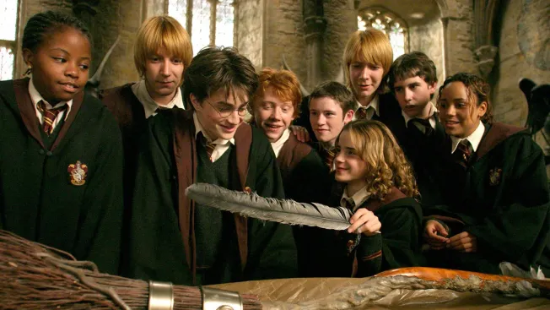
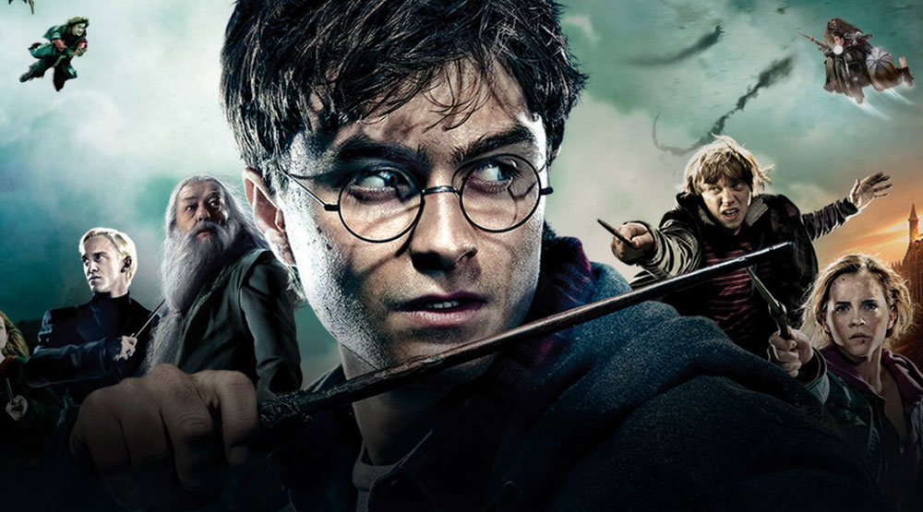
"Гарри Поттер" — это история о молодом волшебнике, который открывает для себя мир магии и дружбы. Главный герой, Гарри, узнает, что он волшебник в свой одиннадцатый день рождения, и поступает в школу Хогвартс, где встречает своих лучших друзей — Рона и Гермиону. Вместе они проходят множество приключений, сталкиваются с трудностями и противостоят злу.
Теперь давайте поговорим о персонажах. Гарри Поттер — это не просто волшебник, а символ надежды и борьбы со злом. Гермиона Грейнджер — умная и решительная подруга, которая олицетворяет силу знаний. Рон Уизли — верный друг, который добавляет юмор и поддержку. И, конечно, Волдеморт — главный антагонист, символ зла и страха.

Slide 4
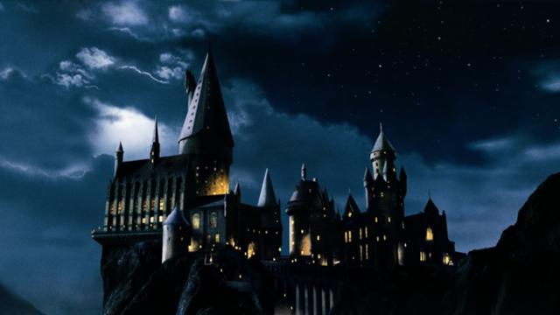
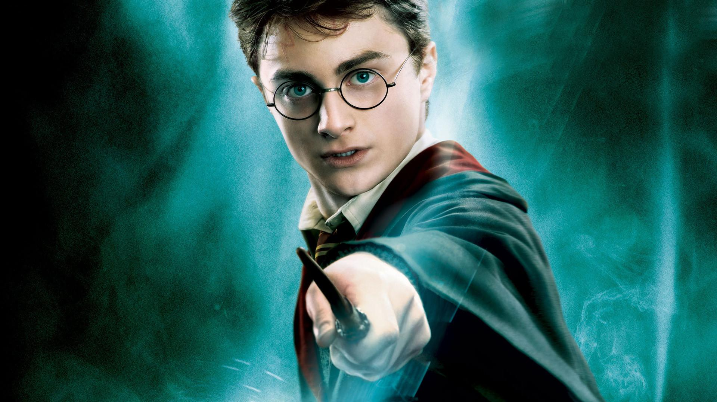
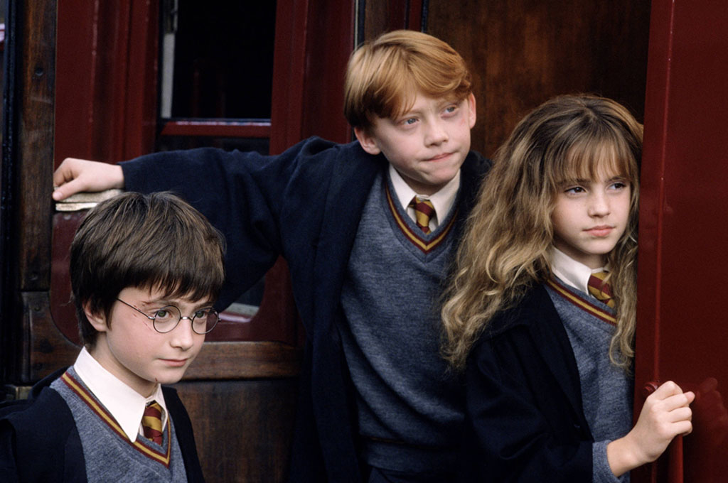
Визуальный стиль фильмов тоже заслуживает внимания. Магический мир, созданный в Хогвартсе и других локациях, захватывает дух. Специальные эффекты, используемые для создания волшебных существ и заклинаний, делают фильм невероятно увлекательным.
"Гарри Поттер" оказал огромное влияние на культуру. У него есть миллионы поклонников по всему миру, и существуют фанатские сообщества и мероприятия, посвященные этому миру. Кроме того, появились тематические парки и выставки, которые позволяют каждому погрузиться в мир волшебства.
Лично для меня "Гарри Поттер" стал любимым фильмом, потому что он вдохновляет верить в себя и своих друзей, дает возможность мечтать о приключениях и показывает, что настоящая сила — в любви и дружбе.

Slide 5
.
Кастинг
Что касается кастинга, то он тоже полон интересных фактов. Например, роль Драко Малфоя изначально была предложена другим актерам, и Дэйн-Девис, который в итоге сыграл эту роль, практически не мог поверить в свою удачу. Он даже поначалу думал, что на него просто шутят!
Интересно, что Дэниел Рэдклифф, который сыграл Гарри Поттера, проходил кастинг, когда ему было всего 11 лет. Его пробные съемки были настолько хороши, что его выбрали на роль, хотя он был далеко не единственным кандидатом. Это было непростое решение для продюсеров, и они долго обсуждали, кто же станет лицом всей серии.
Кроме того, во время съемок многие актеры нередко попадали в комичные ситуации. Например, во время съемок сцены в "Гарри Поттере и Ордене Феникса", когда Гарри и его друзья учат заклинания, часто происходили забавные казусы с волшебными палочками — особенно когда кто-то из актеров случайно не попадал в кадр!

Slide 6
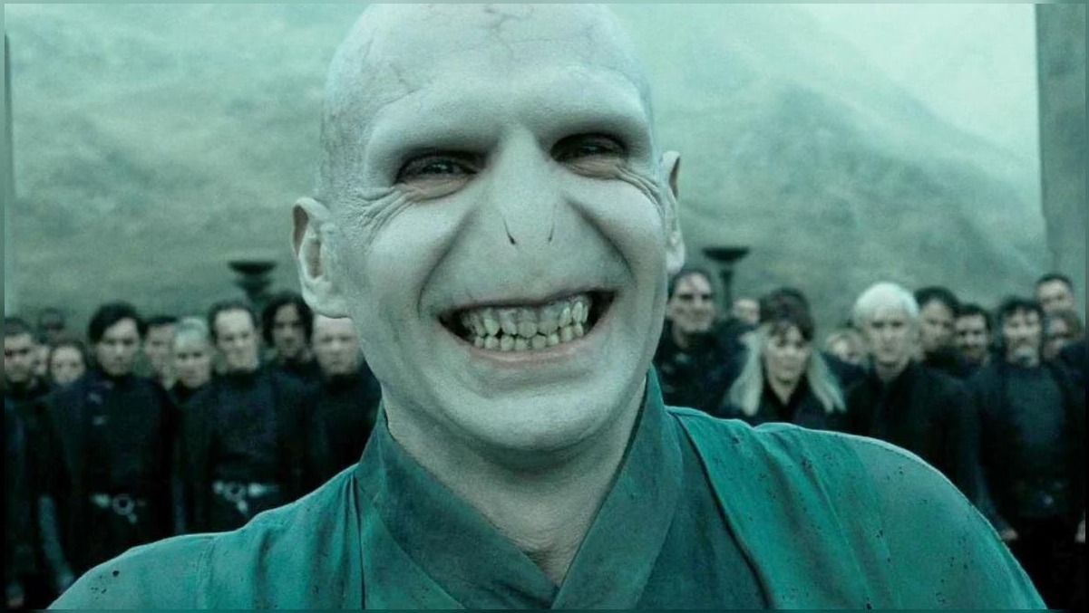
Спасибо за внимание

